Slide 1
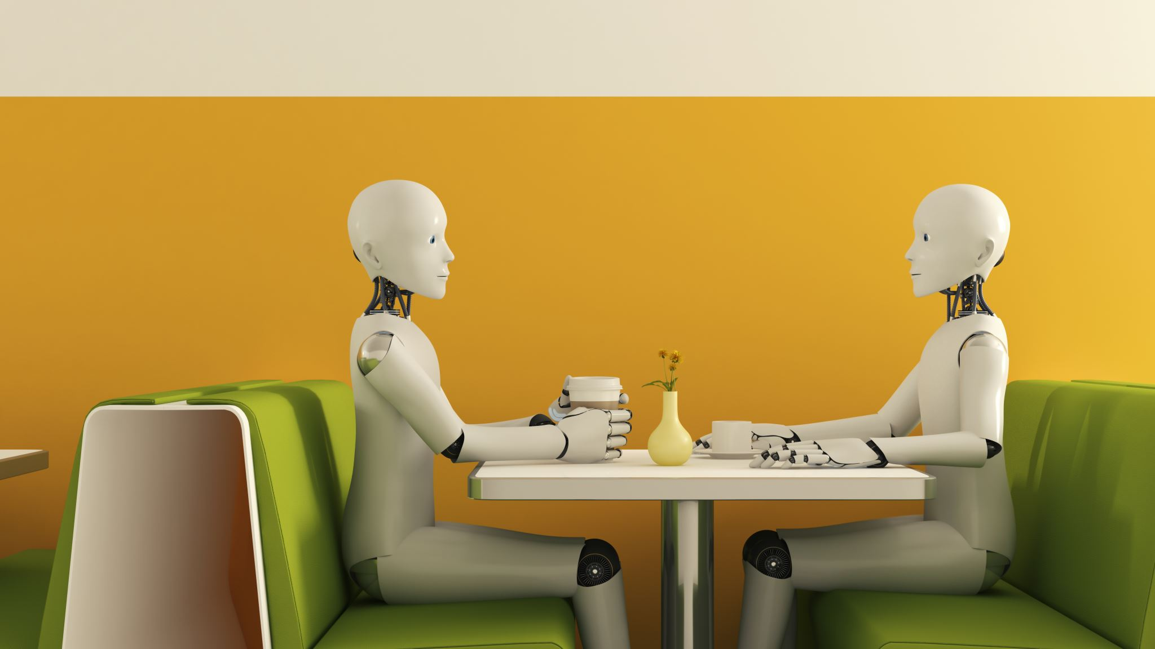
Introduction to AI for Image Processing
황성태
ye0077@naver.com

Slide 2

Python Basics

Slide 3
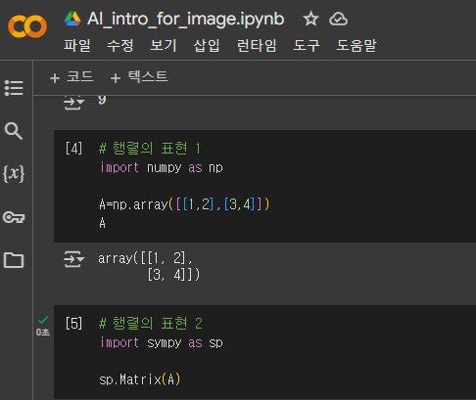
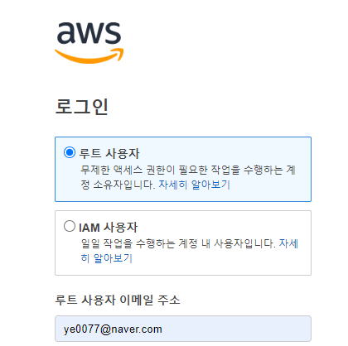
개발환경
Colab을 이용하여 쉽게 GPU를 이용한 파이썬 코딩을 시작할 수 있고, 전문적 사용을 위해서는 Amazon Web Service를 사용하면 된다.

Slide 4
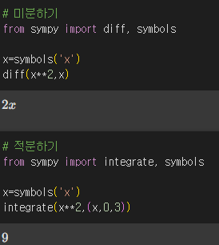

필요한 라이브러리 설치
파이썬은 여러가지 유용한 함수들의 집합인 라이브러리(패키지) 등을 무료로 설치하고, 쉽게 불러와서 사용할 수 있다.

Slide 5
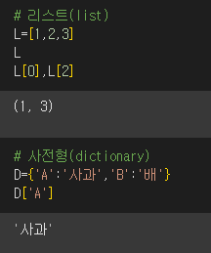
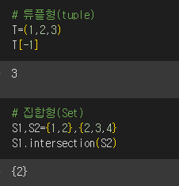
자료형: list, dictionary, tuple, set

Slide 6
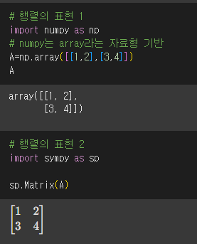
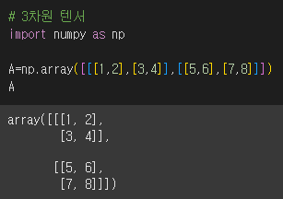
행렬과 텐서
텐서(tensor)는 행렬을 확장한 개념이라고 보면 된다. 0차원 텐서는 스칼라, 1차원 텐서는 벡터, 2차원 텐서는 행렬이 된다.

Slide 7
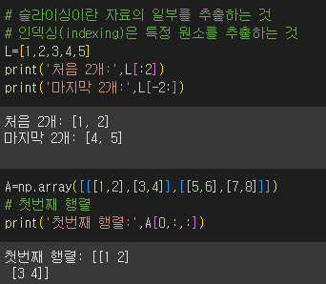
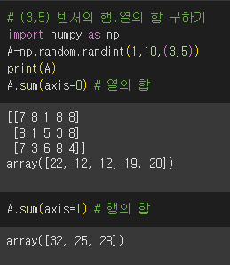
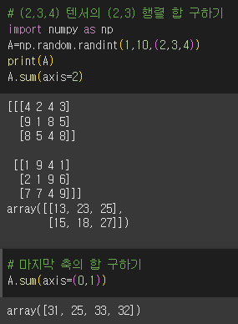
자료형의 슬라이싱

Slide 8
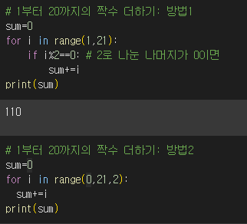
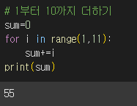
반복문과 제어문

Slide 9
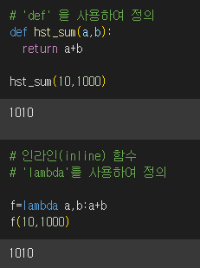
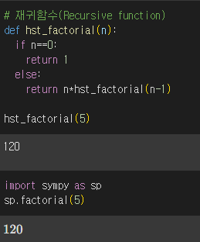
사용자 정의 함수

Slide 10
AI Basics

Slide 11

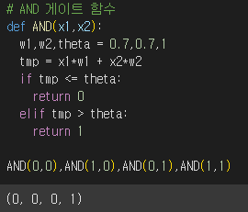
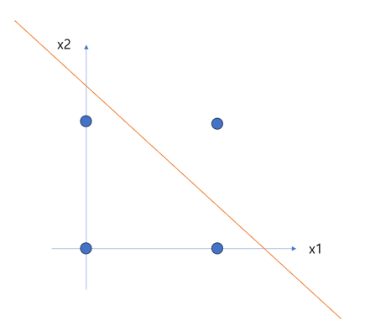
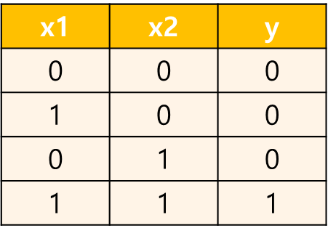
Perceptron
Q. (Classificiation 예제)임의의 가중치 벡터 w1,w2에 대해서 두 입력변수 x1,x2를 값에 따라 y의 값을 아래와 같이 출력하는 함수를 만들어 보아라.
퍼셉트론은 입력값에 따라 출력값을 리턴해 주는 하나의 선형함수라고 할 수 있음. 뇌신경세포인 뉴런(neuron)을 모방한 구조

Slide 12
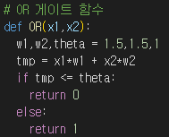
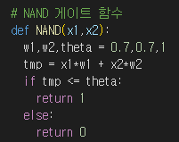
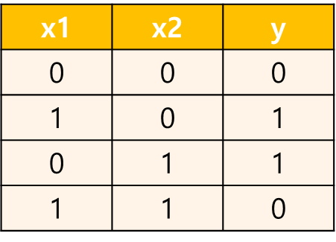
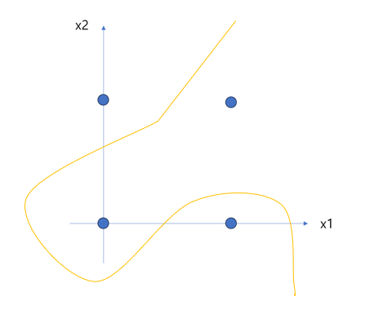
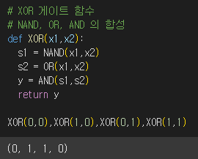
Multilayer Perceptron
Q. 아래에서 x1, x2는 입력값이며, y는 출력값이다. 입력값에 해당하는 출력값을 만들어내는 함수를 작성해 보아라.
여러 퍼셉트론을 조합하면 다양한 비선형함수를 표현하기 용이해짐. Multi Perceptron은 Neural Net이라고 부르기도 함.

Slide 13
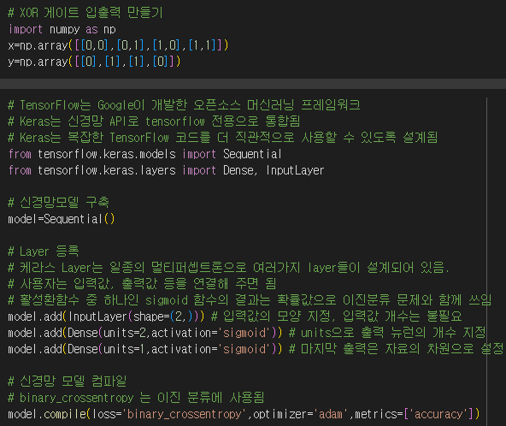
TensorFlow를 활용한 머신러닝 모델 구축
Comments
Layer 내의 활성화함수(activation): Layer의 입력뉴런을 출력뉴런으로 변환하는데 사용되는 함수로 ‘sigmoid’, ‘relu’ 등이 있음.
학습(learning)이란: Layer내에 존재하는 가중치를 변경하여, 주어진 손실함수(‘binary_crossentropy’)의 최소값을 찾아가는 과정을 말함.
최소값을 찾아가는 대표적인 방법으로 gradient를 활용한 경사하강법이 많이 사용되며, ‘adam’은 경사하강법 알고리즘의 하나라고 보면 됨.

Slide 14
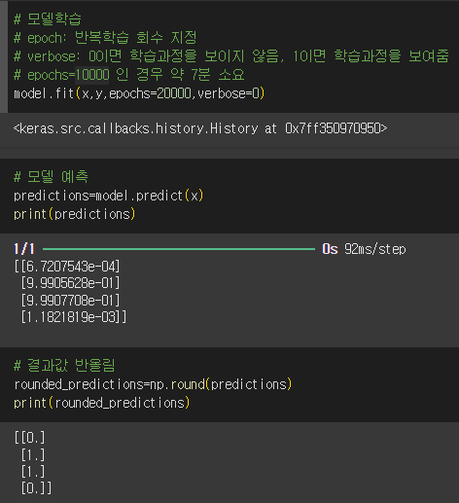
TensorFlow를 활용한 XOR 게이트 문제 풀기
Comments
‘fit’을 이용해 간단히 학습하고, ‘predict’를 이용해 예측해 볼 수 있음.
텐서플로우를 이용한 학습과정
자료의 입력값과 출력값의 차원을 살펴보기
모델 설정: Sequential, Funactional API, Subclassing 중 하나 선택
InputLayer를 사용하여 입력값의 차원 설정하기
적절한 Layer를 원하는 만큼 연결하고, 마지막 Layer의 출력은 자료의 출력값의 차원과 일치시키기
‘compile’을 활용하여 손실함수, 최적화방법, 모델성과지표 등 특정하기
‘fit’을 활용하여 학습시키기

Slide 15
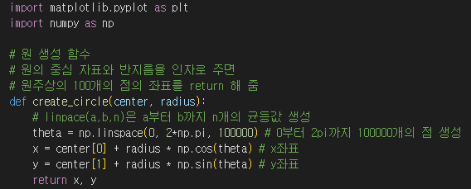
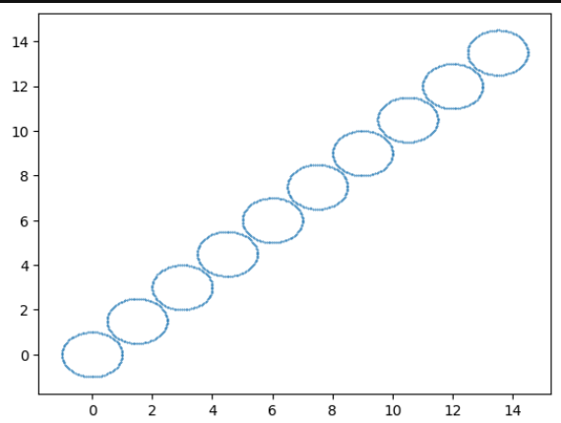
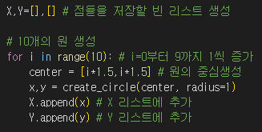
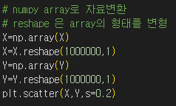
Regression: 예제 만들기
Q. 중심이 y=x 직선위에 있으며 반지름의 크기가 1인 원들을 10개 생성하고 각 원에서 100개의 점의 좌표를 바탕으로 점들의 좌표를 한데 모아 아래와 같은 산점도(scatter diagram)를 그려보아라.

Slide 16
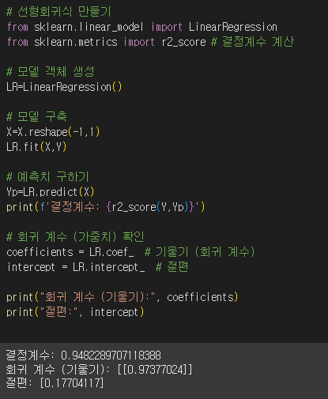
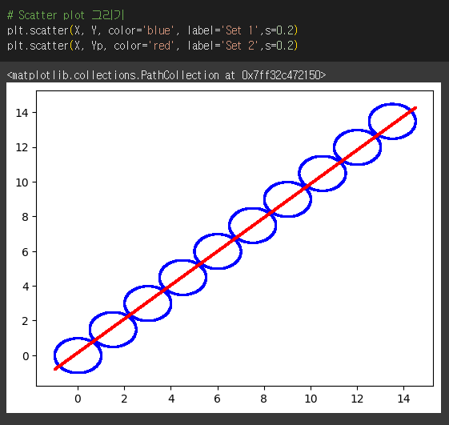
Regression: 선형회귀식

Slide 17
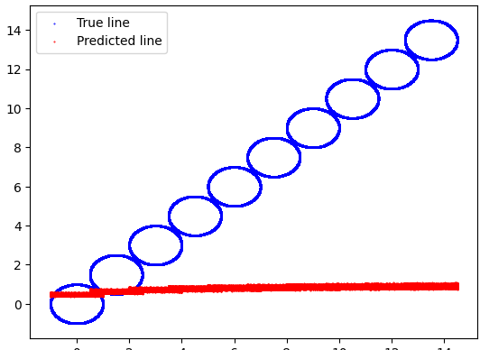
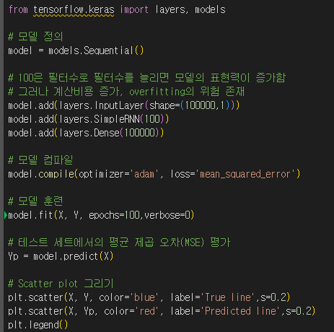
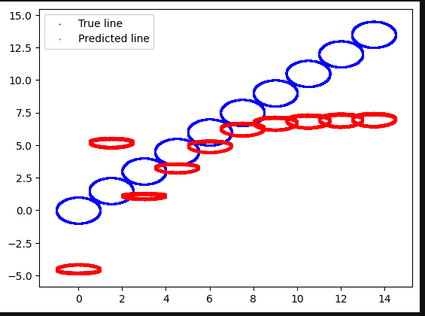
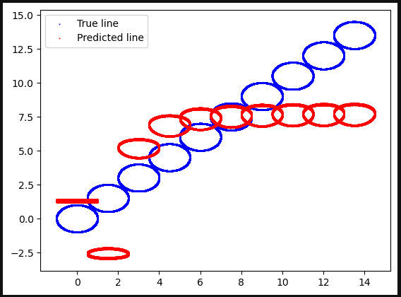
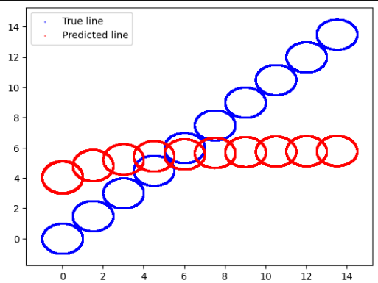
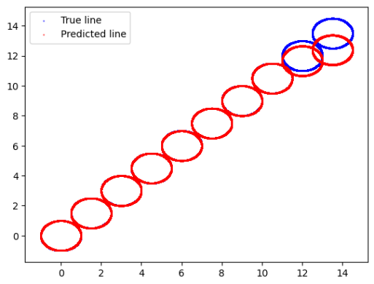
Regression: TensorFlow 학습
Comments
SimpleRNN 레이어는 기본적인 순환신경망(Recurrent Neural Network)으로 입력 데이터가 시간 순서로 존재할 때, 과거 정보를 기억하며 학습시키기 위해 만들어짐
RNN 학습을 위해서는 GPU나 TPU 활용을 해야함
‘epoch’를 반복 수행하면서 결과를 살펴보면 아래와 같이 점점 예측력이 좋아지는 것을 확인할 수 있음.
원래 noise가 많은 데이터였다면, noise까지 학습시키는 것이 정답일까? → 과적합(overfitting) 이슈

Slide 18
AI for Image Processing

Slide 19
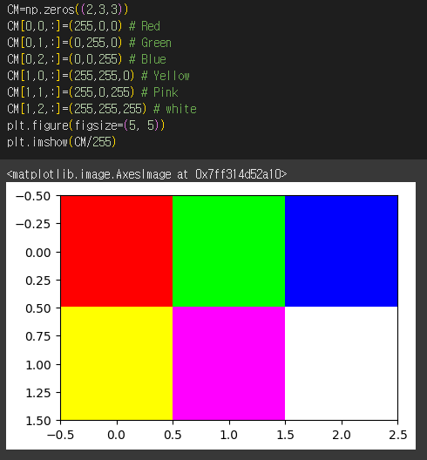
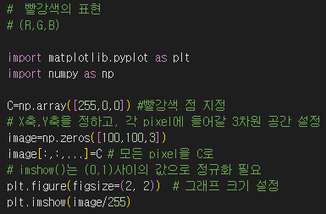
Recognizing a Color: RGB 3채널
Q. 사각형 6개를 만들고 첫 줄에는 빨강, 녹색, 파랑을, 두번째 줄에는 노랑색, 핑크색, 흰색을 표현해 보아라.

Slide 20
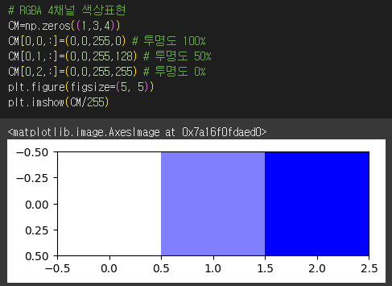
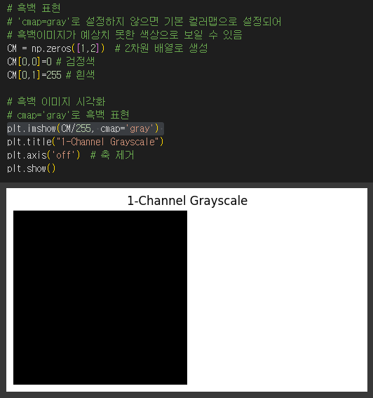
Recognizing a Color: RGBA와 흑백

Slide 21
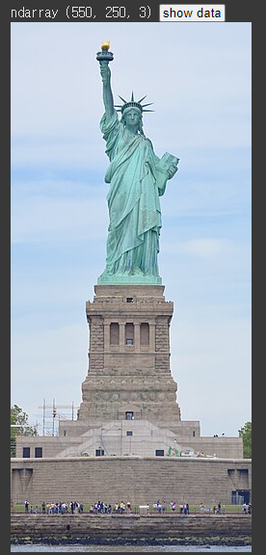
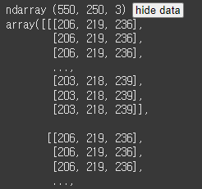
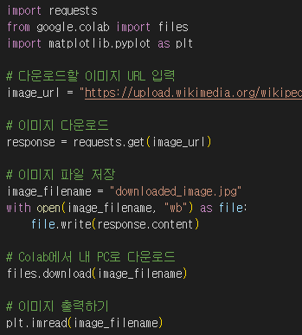
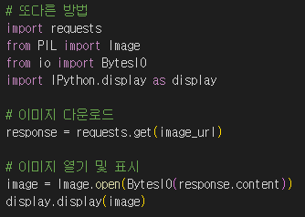
Recognizing an Image
Q. 자유의 여신상 링크를 바탕으로 사진을 열고, 데이터의 차원을 확인해 보아라.

Slide 22
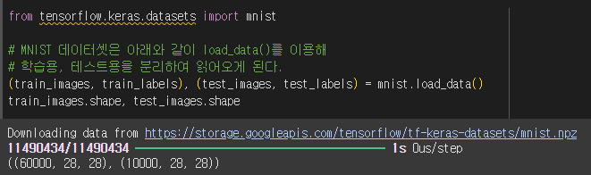
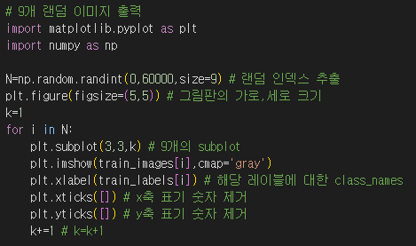
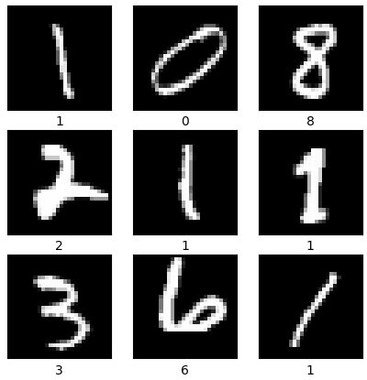
손글씨 숫자 이미지 학습: mnist데이터
Comments
‘load_data’를 통해 학습용 데이터 60,000개와 테스트용 데이터 10,000개를 분리하여 다운받게 됨
각 이미지의 채널은 (28,28)로서 흑백 이미지임을 예상할 수 있음.
‘train_images’에는 0부터 9까지 60,000개의 손글씨 숫자가 있고, 해당 손글씨 숫자에 대한 정답이 ‘train_labels’에 있음
학습용 데이터로 학습한 후, 테스트용 데이터를 통해 얼마나 정확도가 있는지 알아보게 될 것임

Slide 23
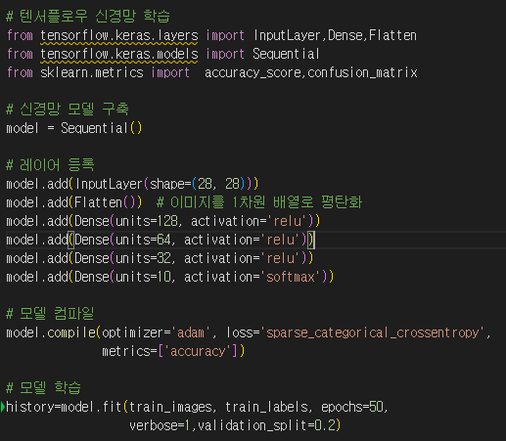
손글씨 숫자 이미지 학습: ANN* 학습 모델 구축
Comments
Flatten() 레이어를 사용해 데이터를 1차원으로 변환
중간 레이어에는 ‘relu’라는 활성화함수 사용
마지막 레이어는 결과를 10개가 나오도록 설정하며, ‘softmax’라는 활성화 함수 사용함. ‘softmax’는 10개의 값 각각에 대한 확률값을 출력해 줌
손실함수로는 ‘sparse_categorical_crossentropy’를 사용하였음.
‘validation_split’ 매개변수를 통해 학습용 데이터 자체를 가지고, 20%를 예측 정확도를 측정하는 용도로 사용하였음
모델 학습 과정을 history 라는 변수에 할당해 줌
*ANN: Artificial Neural Network, Dense 레이어로만 구성된 모형

Slide 24
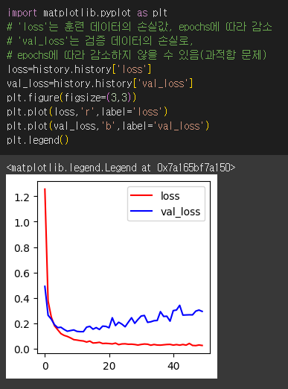


손글씨 숫자 이미지 학습: 예측과 평가

Slide 25



옷 이미지 학습: fashion_mnist 데이터
Comments
각 이미지의 채널은 (28,28)로서 흑백 이미지라고 할 수 있음
‘train_images’에는 10가지 옷 이미지 60,000개가 있음
해당 이미지에 대한 대한 정답이 ‘train_labels’에 0부터 9까지의 label로 변환되어 있음. AI 학습 자료는 모두 숫자형이어야 함
참고로 0부터 9 숫자 label에 해당하는 옷 이름은 class_names에 정의되어 있음

Slide 26


옷 이미지 학습: ANN 학습

Slide 27



사물 이미지 학습: CIFAR10 데이터
Comments
각 이미지의 채널은 (32,32,3)로서 RGB 컬러 이미지라고 할 수 있음
‘train_images’에는 10가지 사물 이미지 50,000개가 있음
해당 이미지에 대한 대한 정답이 ‘train_labels’에 0부터 9까지의 label로 변환되어 있음
참고로 0부터 9 숫자 label에 해당하는 사물 이름은 class_names에 정의되어 있음

Slide 28



사물 이미지 학습: ANN 학습

Slide 29
Advanced Topics

Slide 30






Convolution?

Slide 31


사물 이미지 학습: CNN * 모형 구축
*CNN: Convolutional Neural Network

Slide 32


사물 이미지 학습: CNN 학습

Slide 33


Embedding?
임베딩(embedding)이란 단어, 문장, 이미지 등의 다양한 유형의 데이터를 벡터 공간에 매핑하는 기술들을 의미한다.

Slide 34


Transformer?
Self-Attention: 입력 토큰들의 관계학습
Comments
2017년 논문에 의해 LLM 의 혁신을 이루어 냈으며, 최근의 multimodal 모형은 모두 transformer 모형에 의존하고 있음
Transformer는 인코더(encoder)와 디코더(decoder)로 구분할 수 있음.
인코더: 어텐션 메커니즘을 이용하여 단어간의 관계성을 학습하면서 문장의 의미를 효율적으로 압축하는 역할
디코더: 인코더의 정보를 활용하여 단어를 순차적으로 생성하는 역할을 수행

Slide 35

RAG?

Slide 36




Transfer Learning
Q. ‘huggingface/cats-image’ 에는 여러 배경하에 있는 고양이 이미지들이 들어 있다. 첫번째 이미지를 불러와서 고양이가 현재 어떤 배경하에 있는지 설명하도록 추론해 보아라.

